Slide 1
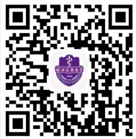
下载、登录云上冀医APP
步骤一：
1、学院迎新工作人员提前下载
云上冀医APP
2、提前登录云上冀医学院
迎新专属账号（不要登录个人账号）

Slide 2
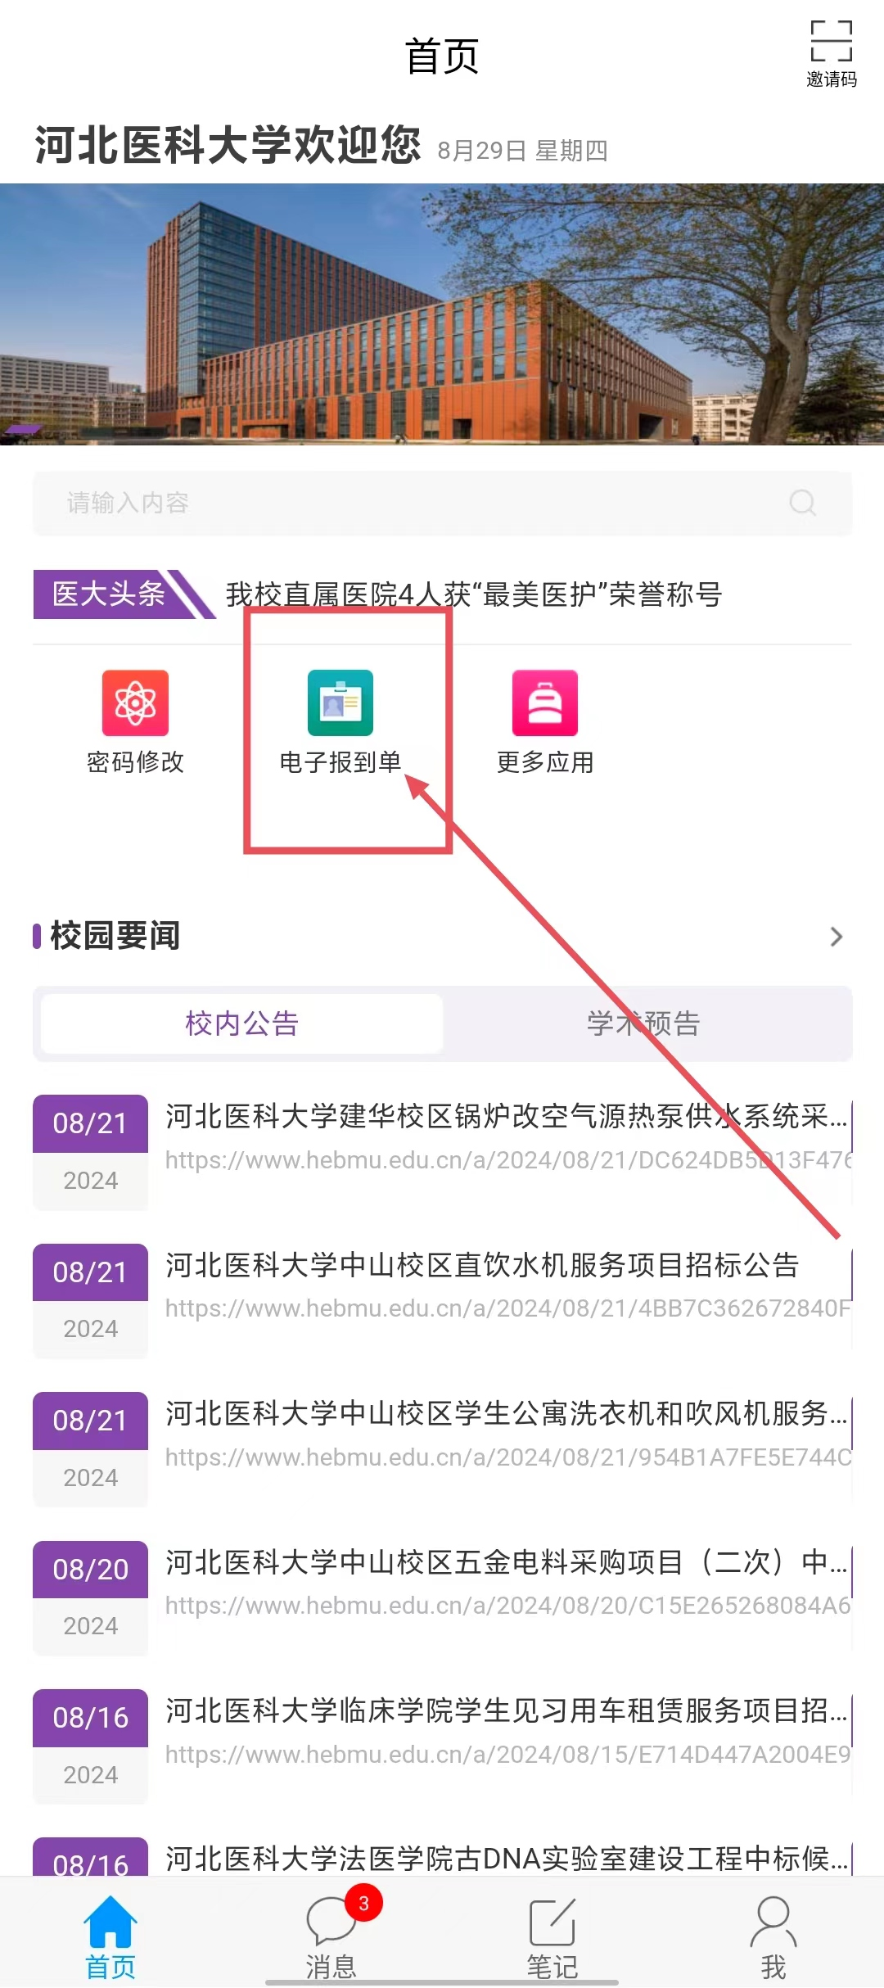
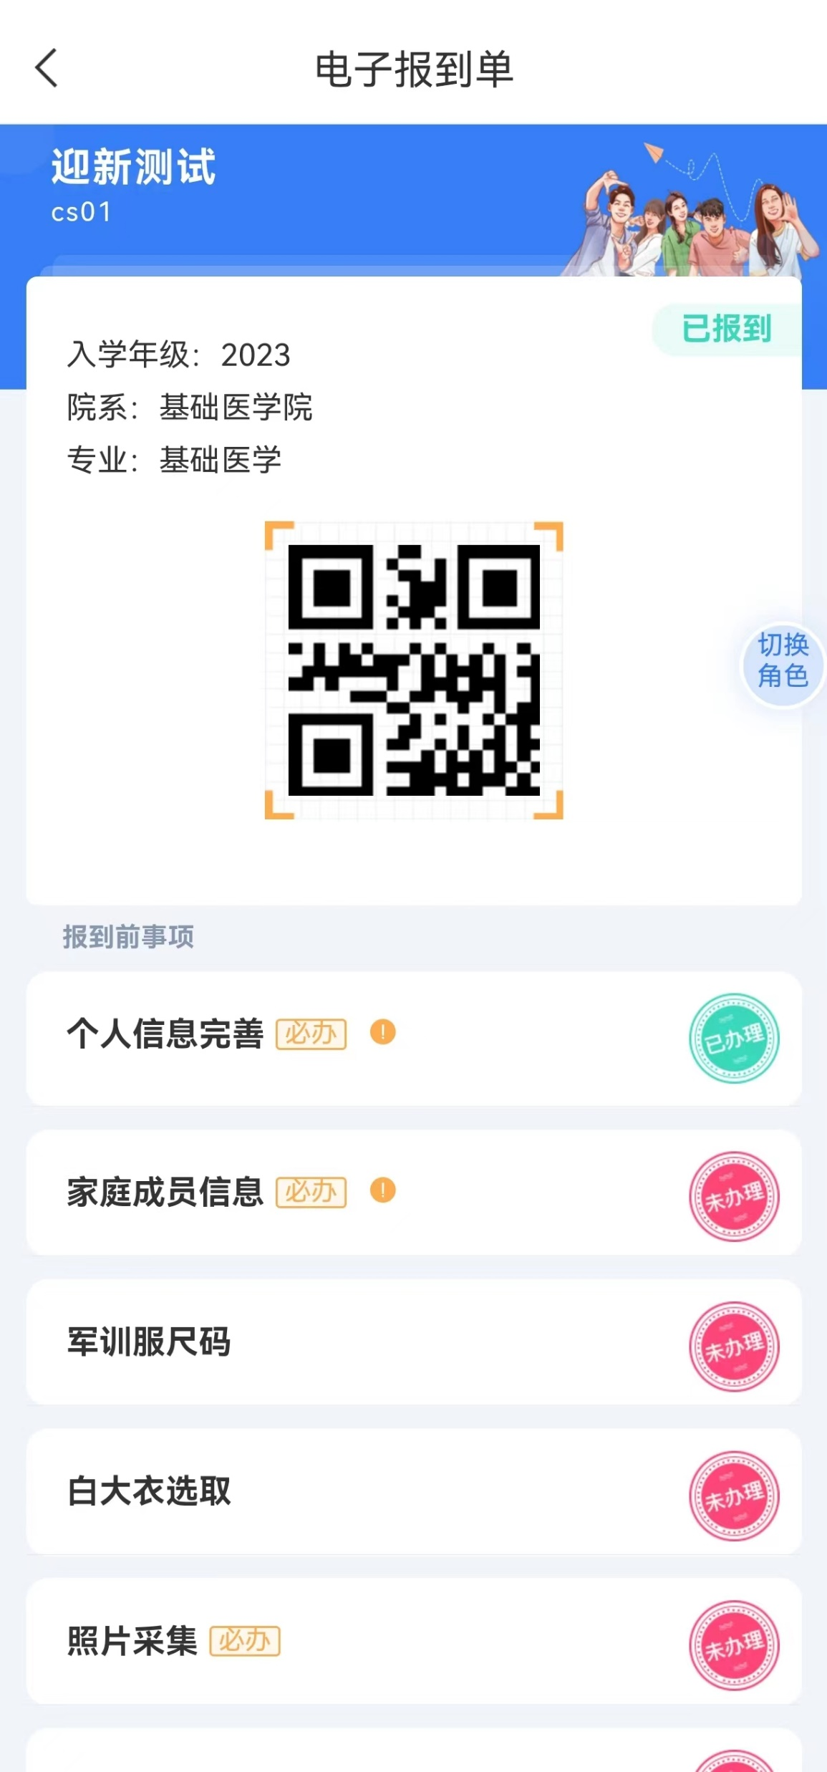
学生端界面
步骤二：
学生到学院报到处
会出示自己云上冀医
【电子报到单】二维码
注：如果学生未完成前置环节，将无法扫码办理现场报到

Slide 3
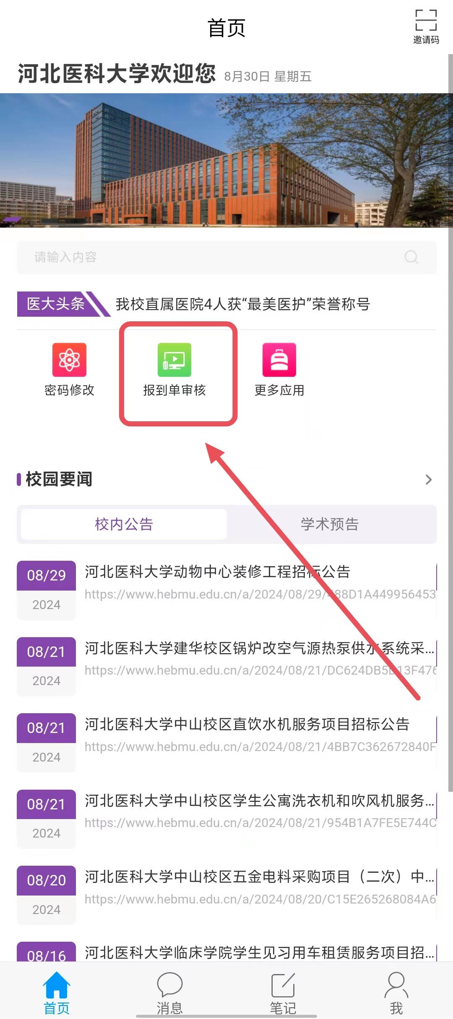
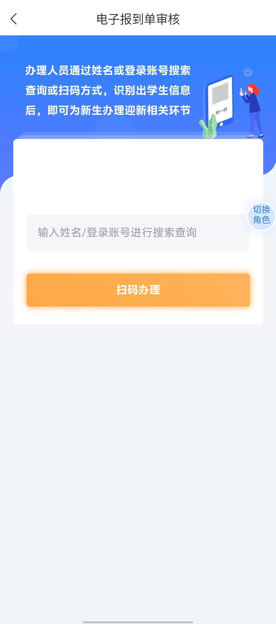
审核人员
步骤三：
学院迎新工作人员打开云上冀医点击首页【报到单审核】-点击【扫码办理】扫描学生出示的电子报到单二维码

Slide 4
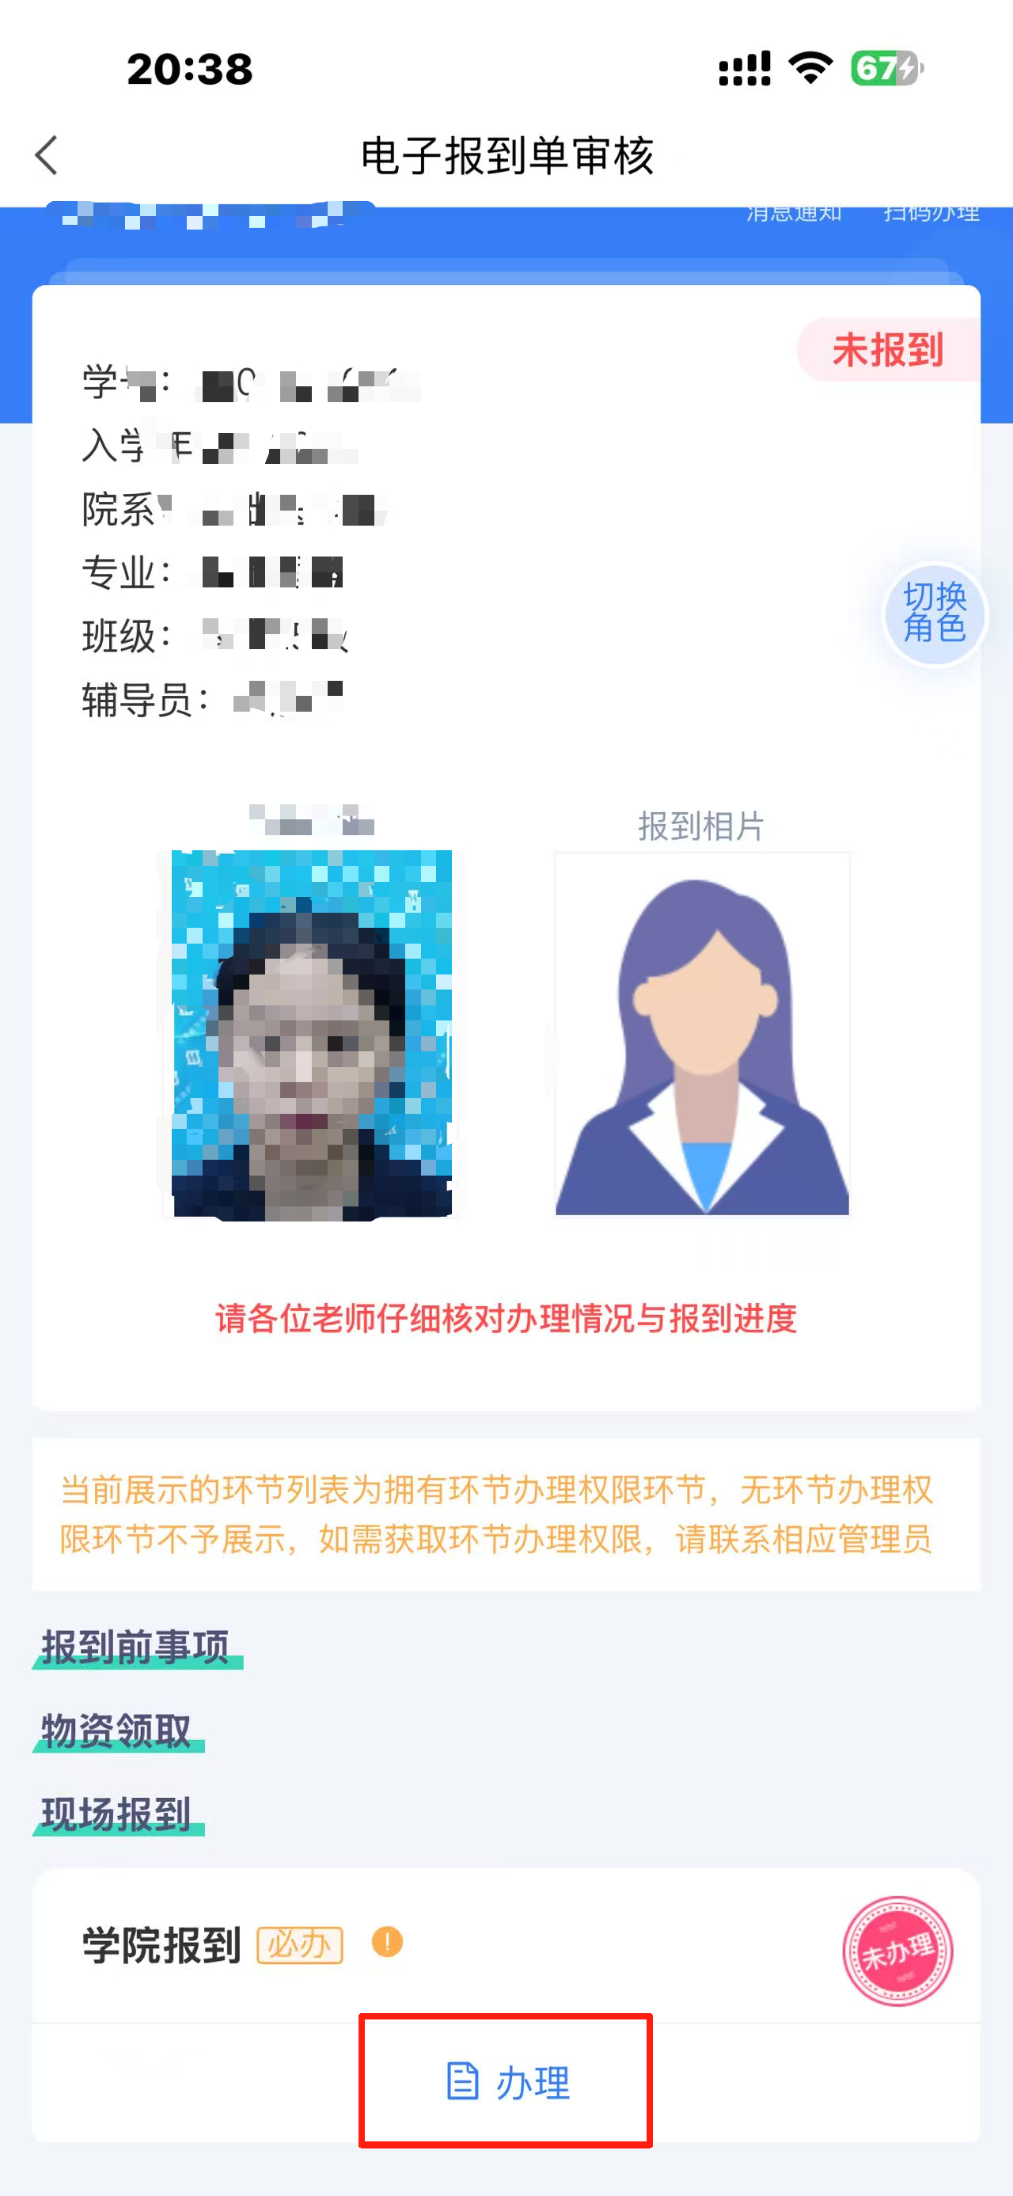
扫描电子报到单二维码后
步骤四：
学院迎新工作人员扫描学生出示的电子报到单二维码后点击【办理】按钮，并进行确认即可完成学院报到。
学生入住确认报到状态变为绿色【自动办理】即可

